Slide 1
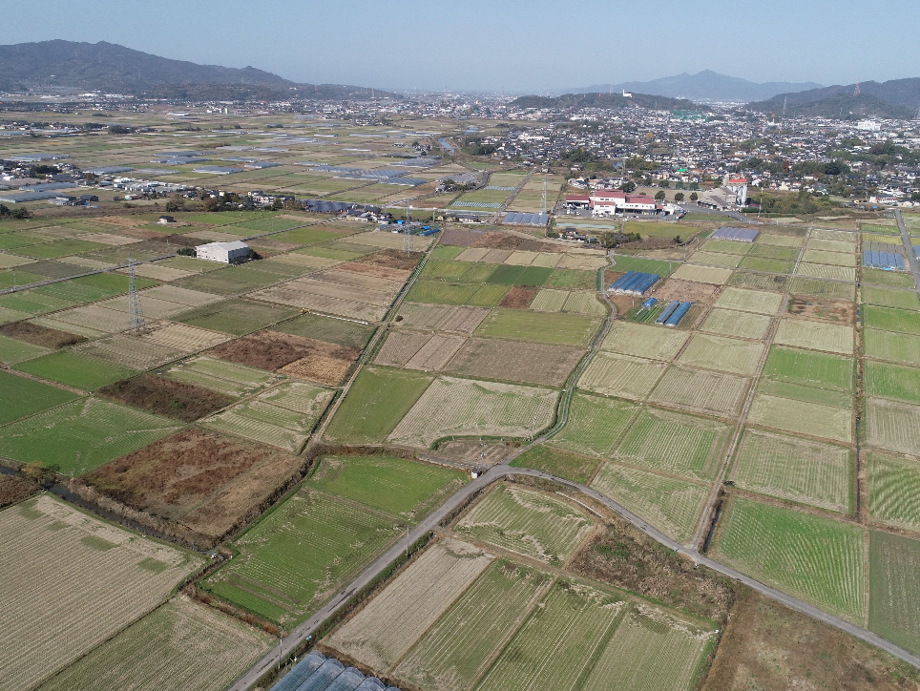
水 路 目 地 補 修 技 術等 講 習 会
令和元年度 室内講習会用テキスト

Slide 2
－ 目 次 －
１．水路目地補修等について ・・・・・・・・・・・・・・・ １
１－１ 目地変状の種類 ・・・・・・・・・・・・・・・ ３
１－２ 目地変状の原因 ・・・・・・・・・・・・・・・ ４
１－３ 材料の選定 ・・・・・・・・・・・・・・・ ６
１－４ 現地補修手順（清掃） ・・・・・・・・・・・・・・・ ７
１－５ 現地補修手順（目地補修） ～シーリング材注入～ ・・・・・・・・・・・・・・・ １０
１－６ 現地補修手順（目地補修） ～インスタントモルタル～ ・・・・・・・・・・・・・・・ １２
１－７ 現地補修手順（目地補修） ～テープタイプ①～ ・・・・・・・・・・・・・・・ １３
１－８ 現地補修手順（目地補修） ～水中パテ～ ・・・・・・・・・・・・・・・ １５
１－９ 表面被覆（断面修復）工法 ・・・・・・・・・・・・・・・ １６
１－10 防草シート 現地補修手順 ・・・・・・・・・・・・・・・ ２５
１－11 購入品価格（参考価格） ・・・・・・・・・・・・・・・ ３２
１－12 補修前の注意事項 ・・・・・・・・・・・・・・・ ４０
１－13 事故発生の報告 ・・・・・・・・・・・・・・・ ４１
２．多面的機能支払交付金に係る現地施工事例 ・・・・・・・・・・・・・・・ ４３
２－１ 施設の長寿命化の施工事例 ・・・・・・・・・・・・・・・ ４４
２－２ 資源向上活動（共同）の施工事例 ・・・・・・・・・・・・・・・ ４９
２－３ 抽出検査で確認された施工不具合の事例 ・・・・・・・・・・・・・・・ ５２

Slide 3
３．ゲート、ポンプの機能保全、補修、更新 ・・・・・・・・・・・・・・・ ５９
３－１ ゲート設備の機能保全について ・・・・・・・・・・・・・・・ ６０
３－２ ゲート、ポンプの補修 ・・・・・・・・・・・・・・・ ６３
３－３ ゲート、ポンプの更新 ・・・・・・・・・・・・・・・ ６４
３－４ ゲート類等の保守管理 ・・・・・・・・・・・・・・・ ６５
４．活動における安全対策 ・・・・・・・・・・・・・・・ ６７
４－１ 共同活動における安全対策 ・・・・・・・・・・・・・・・ ６８
４－２ 活動中の事故事例 ・・・・・・・・・・・・・・・ ７０
４－３ 熱中症予防対策 ・・・・・・・・・・・・・・・ ７２
４－４ 活動に当たっての保険の加入 ・・・・・・・・・・・・・・・ ７５
５．平成３０年度抽出検査結果 ・・・・・・・・・・・・・・・ ７７
６．円滑な組織運営のためのポイント ・・・・・・・・・・・・・・・ ７９

Slide 4
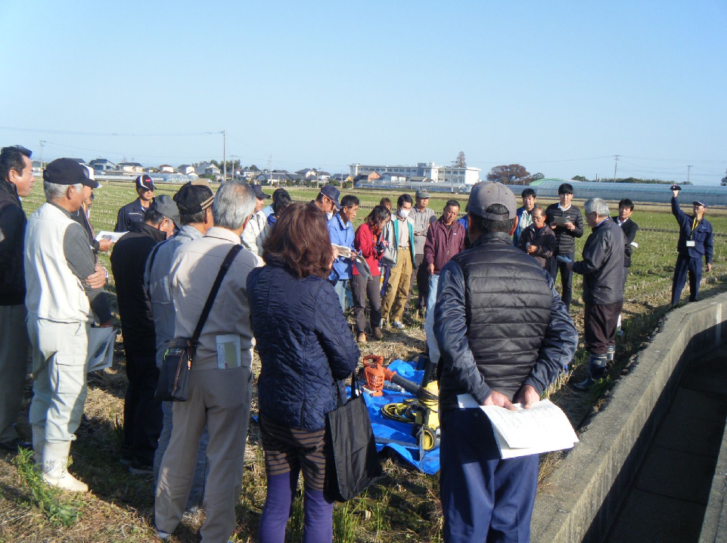
１．水路目地補修等について
１

Slide 5
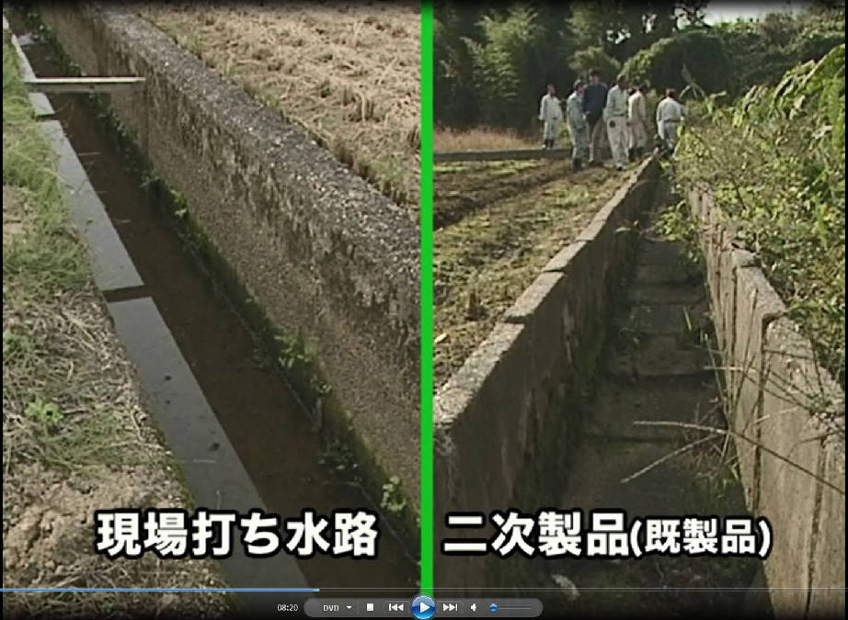
２

Slide 6
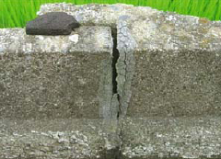
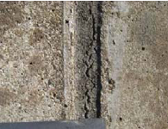
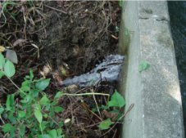
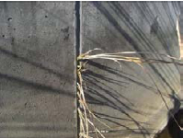
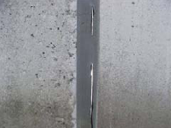
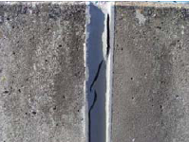
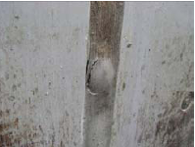
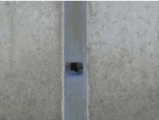
１－１ シーリング目地変状の種類
①欠損
②材料の変質
③漏水
④植物の貫通
⑤界面剥離
⑥凝集破壊
⑦膨れ
⑧穿孔
３

Slide 7
１－２ 目地変状の原因
４
（１）目地変状の主な要因は以下のとおり
伸縮：目地部の伸縮による変動を許容できずに目地材が突出・変形する。
沈下：不同沈下等により目地部に段差が生じて目地材が破断・変形する。
外力：地震などの偶発的外力により目地が破断・変形する。
その他

Slide 8
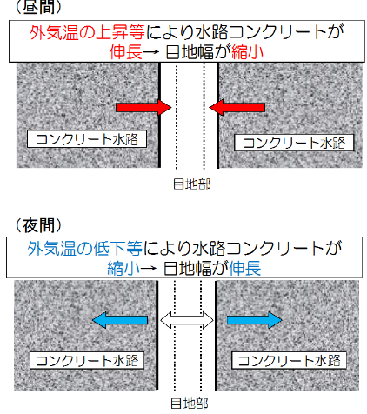
（2）目地に変状を及ぼすコンクリート躯体の伸縮現象
気温の変化による目地の伸縮変状
目地幅伸縮量
ｺﾝｸﾘｰﾄ水路 Ｌ＝１０ｍの時
±１mm／１０℃
５

Slide 9



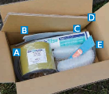

１－３ 材料の選定
６
目地補修で使用される一般的な材料の中で、施工性・経済性等から有利
となる２材料及びテープタイプ２種類を選定。
補 修 材 料 （例）
シーリング材（変成シリコーン） | 通常モルタル | テープタイプ① | テープタイプ②
経 済 性 ※１）４５０×４５０の水路で３目地補修した場合の目安単価
参考価格 | 参考価格 | 参考価格 | 参考価格
２，３００円 | ３００円 | ６，６００円 | １１，５００円
○ | ◎ | △ | △
施 工 性 ※２）施工性は実作業で判断
○ | ◎ | ○ | △
耐 用 年 数 ※３）概ねの目安
１０年程度 |  |  | １７年程度
養生２日程度 | 養生3日程度 | 養生なし | 養生２日程度

Slide 10
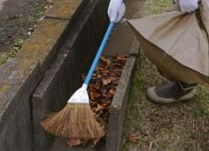
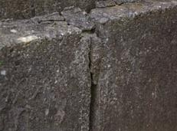
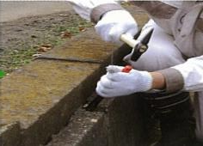
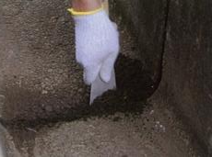
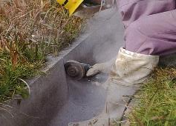
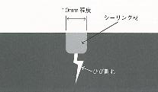
１－４ 現地補修手順（清掃）
【補修前清掃】
②目地まわりのゴミ等取れるものは全て取り除く。
③目地のコンクリート片も取り除く。
①水路内のゴミを撤去する。
（注）
10mm程度
⑤ディスクグラインダーで目地やひび割れに切り込みを入れ、シーリング材が注入できる空間をつくる。
シーリング材だけで補修する場合は、ひび割れの上をＵ字状にカットしてからシーリング材を注入する。
④目地の間に溜まっている泥や砂利も取り除く。
７

Slide 11
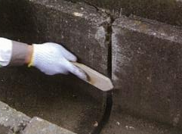


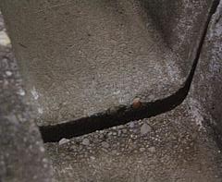
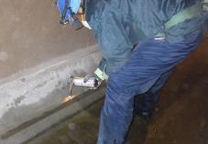
１－４ 現地補修手順（清掃）
８
（注）
清掃面が広い場合は高圧洗浄機、目地内部の埃除去はブロアを使用。
⑥コンクリートの壁面、底面の汚れをワイヤブラシ等で擦り取っておく。
（注）
・補修面が湿っているとプライマーや補修材の施工に支障があるためバーナーにより乾かす。
・加熱し過ぎるとコンクリート強度に影響があるので、表面の水分を飛ばす程度に留める。
⑦清掃完了。

Slide 12
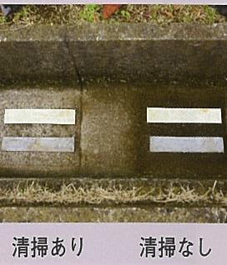
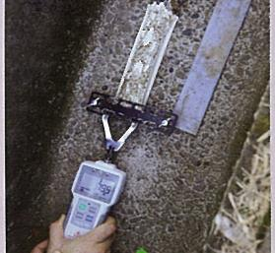
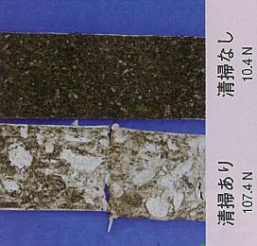
１－４ 現地補修手順（清掃）
清掃の有無でシーリング材の接着力が違う。（約１０倍）
⇓
⇓
約１１kgfの力
約１kgfの力
９

Slide 13
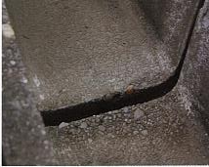
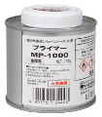
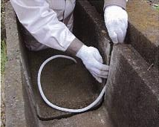
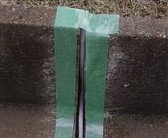
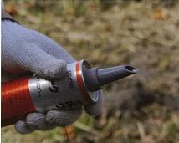
１－５ 現地補修手順（目地補修） ～シーリング材注入～
１０
【目地補修】 ～シーリング材注入～
プライマーは直接皮膚に付着するとかぶれるおそれがあるため、ゴム手袋などを着用。
（注）
①清掃完了。
②補修範囲にプライマーを塗布。プライマーは、補修材に適合したものを使用。
変成シリコーン用 ※プライマーは構造物と補修材の接着を良くするために塗布。
③目地のすき間が大きいときにはバックアップ材を充填。
⑤シーリング材の口はカッター等で切断。斜めに切ったほうが目地に注入しやすい。
④マスキングテープは目地際いっぱいに貼る。

Slide 14
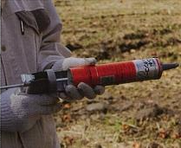
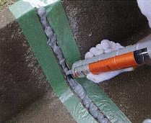
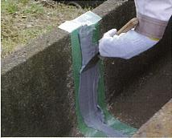
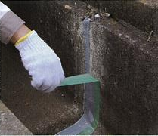
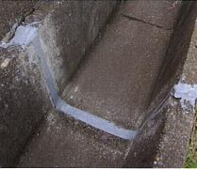

１－５ 現地補修手順（目地補修） ～シーリング材注入～
⑦シーリング材は多すぎると思うくらい目地にたっぷり注入する。
⑧シーリング材を金ベラで均一に塗り伸ばす。（表面を均す）
⑥カートリッジをコーキングガンにセットする。引き金を引いてシーリング材を押し出す。
（注）
⑩作業完了。シーリング材が乾き、硬化していることを確認してから通水する。
補修材は、変成シリコーン系を使用する。
⑨注入後マスキングテープをはがす。シリコン系は硬化がはじまるのが早いので手早く行う。
１１

Slide 15
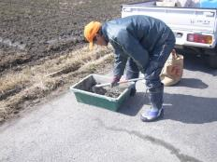
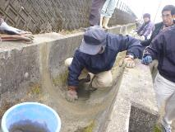
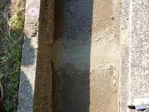
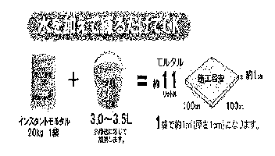
１－６ 現地補修手順（目地補修）～インスタントモルタル～
１２
【目地補修】 ～インスタントモルタル～
①清掃終了。
②目地のすき間が大きいときにはバックアップ材を充填する。
③モルタルを練り混ぜる。
インスタントモルタルの作り方
⑤モルタル充填完了。
④モルタルを目地部にしっかりと入るようにゴム手袋で押しつけながら塗り込む。

Slide 16
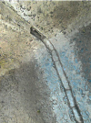
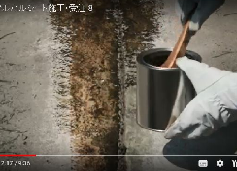
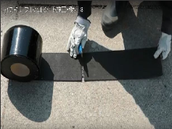
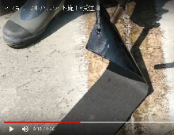
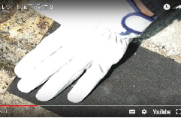
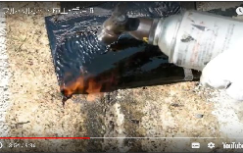
１－７ 現地補修手順（目地補修） ～テープタイプ①～
①清掃完了。
既設目地の取り外しは不要。
③シートを必要な長さに切断する。
②専用プライマーを刷毛等で塗布（ｼｰﾄ幅15cm以上）
40分程度乾燥させる。
④接着部をガスバーナーで炙る。
炙りすぎないように注意。
⑤炙った部分を水路面に押し当て接着。
（重ね幅は、1cm程度で可）
炙り及び接着は少しずつ繰り返し行う。
⑥④・⑤の作業を繰り返し行う。
１３

Slide 17
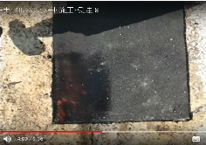
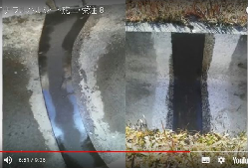
１－７ 現地補修手順（目地補修） ～テープタイプ①～
１４
⑦シートの接着が終わったら端部を炙りコンクリート面と馴染ませる。
⑧養生が終われば完成。

Slide 18
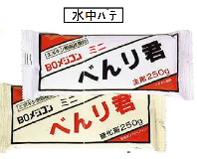
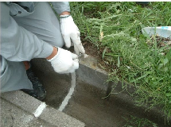
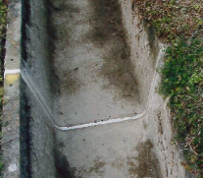
１－８ 現地補修手順（目地補修） ～水中パテ～
①清掃完了。
②水中パテの主剤と硬化剤を混合。
硬化が始まる前(混合後３０分程度)に使いきれる量を混合。
③混合した水中パテを手又はヘラ等で押し出しすり付けるように接着。
手で被覆する場合は、ゴム又はﾎﾟﾘｴﾁﾚﾝ製の手袋を着用。
※水中パテは水路内の水で濡れた面や水中下でも施工が可能
④養生。初期硬化は１２時間程度。完全硬化は１～２週間程度。
材料によって硬化時間異なる。
完全硬化までは過度な衝撃等与えない。
１５

Slide 19






１－９ 表面被覆（断面修復）工法
１６
【施工事例１】有機系被覆工法
③完成
①現況
流水に含まれる土砂・砂礫等により水路表面が摩耗
②有機系被覆材を刷毛、ローラー等にて塗布
参考施工費(U500)＝12,300円/ｍ
【施工事例２】無機系被覆工法
②無機系被覆材をコテ等にて塗布
③完成
①現況
流水に含まれる土砂・砂礫等により水路表面が摩耗
参考施工費(U500)＝10,000円/ｍ
※有機系・無機系被覆工法ともに耐用年数は概ね２０年と想定

Slide 20


１－９ 表面被覆（断面修復）工法 現地補修手順
１）本補修工法対象範囲（資源向上活動（共同）－表面劣化に対するコーティング等）
本資料で説明する表面被覆（断面修復）工法は、摩耗等により劣化した水路面について無機系
材料にて左官工法により簡易補修を行う場合の資料である。
なお、劣化部分が鉄筋まで到達している場合には別途処置が必要となるため、鉄筋の防錆処
理を伴わない範囲を対象とする。
２）施工順序
１７

Slide 21

３）各工種の説明
１８
①劣化範囲周辺の清掃
劣化範囲周辺の清掃については、劣化範囲・深度の特定のため、必要であるが、清掃方法にあたっては、
作業効率等から、高圧洗浄を用いることが多い。
ただし、高圧洗浄の使用にあたっては、過剰な圧力により、健全なコンクリート面に影響を与える場合があるため圧力に留意が必要である。
ワイヤブラシ
による清掃
②劣化部分の除去
不安定になっている骨材や劣化したコンクリート（脆弱部）をノミ・タガネ・ハンマー・電動
ピック等を使用して取り除く。
なお、この作業にて発生した粉塵等も取り除く。

Slide 22


３）各工種の説明
※劣化部分除去範囲
劣化部の除去にあたり、劣化部が鉄筋まで到達している場合は、錆の除去や鉄筋防錆材の塗布等の必要な措置を講じる必要があることから、劣化部以上のはつりが必要となる。
鉄筋の状況等により、対処方法も異なることから、劣化部が鉄筋まで到達している場合は専門業者の処理が必要となる。
劣化範囲が鉄筋に到達している。
劣化範囲より大きく
はつり・修復を行う。
１９

Slide 23
３）各工種の説明
２０
③プライマー工
開水路のコンクリートと表面被覆（断面修復）材の付着力を向上させるため、専用のプライマーをﾛｰﾗｰ・刷毛等を使用し塗布する。プライマーは、材料・工法によって使用量や施工方法が異なり、プライマーを必要としない場合もある。
④左官工
表面被覆（断面修復）材に規定の水を混合し、左官コテ・コテ板を使用して概ね1～2cm程度の薄塗りを数度に分けて塗布する。左官工法は、使用材料の種類によって施工方法が異なるので、その材料に適した方法や条件で施工する必要がある。

Slide 24
３）各工種の説明
⑤仕上げ
表面被覆（断面修復）材を塗布後に、激しい温度変化・直射日光・風などによる急激な乾燥を避ける必要があることから、仕上げ材を塗布する。ただし、材料によっては仕上げ材を塗布しないものもある。
⑥養生工
仕上げ材塗布後は３日以上養生する。
材料によっては、シート掛け養生・散水養生等を行う場合がある。
２１

Slide 25


２２
４）材料詳細
表面被覆（断面修復）材・プライマーは各メーカーによって仕様や適用条件等が異なることから、使用にあたっては、材料の適用条件・補修箇所の現場条件等を考慮し選定する。
①プライマー
プライマーについては、メーカーによって希釈の有・無や配合、塗布方法が異なることから確認して使用する。
②表面被覆（断面修復）材
表面被覆（断面修復）材については、プライマー同様にメーカーによって混入材料（水等)、配合、施工方法が異なることから確認して使用する。

Slide 26
４）材料詳細
③表面被覆（断面修復）材の種類と特徴
施工単価目安
10,000円/㎡弱 (施工量300㎡以上)
10,000円/㎡強 (施工量300㎡以上)
20,000円/㎡以上
※１ 水路法面等で草木・雑物の燃焼の可能性がある場合には有機系表面被覆材
に引火し有毒ガス発生する可能性がある。
※２ 水路内に砂礫等の流下が多いなど摩耗の可能性が高い場合には、耐久性の
高いポリマーセメント系が望ましい。
２３

Slide 27
５）施工上の留意点
２４
①下地にひび割れ、特に漏水がある場合には、ひび割れ補修等（被覆工法・充填工法・注入工法等）を行う
必要がある。
②ポリマーセメント系材料を練り混ぜる場合は、プレミックスタイプ（既にセメント、ポリマー、砂が混合された
状態のもの）であるなしに係わらず各材料（セメント、ポリマー、砂、水等）の規定の配合量を厳守する。
また、ポリマーセメント系材料を練り混ぜる場合、規定以外のものを混入してはならない。
③材料を練り混ぜる場合は、各材料が完全に混ざるように十分な攪拌を行う。
④材料を練り混ぜる場合、その材料の可使時間（接着剤に硬化剤などを混合した後、粘度や状態が使用に
耐えられなくなるまでの時間）を考慮し、余分な材料を練り上げない。
⑤ポリマーセメント系材料は、一度にあまり厚く塗らないように注意し、概ね1～2cm程度の薄塗りを数度に
分けて仕上げる。
⑥施工にあたっては、安全のため手袋、マスク、メガネ等の着用を徹底する。
６）主要資機材（参考）

Slide 28

１－10 防草シート 現地補修手順
１）本補修工法対象範囲（資源向上活動（共同）－きめ細やかな雑草対策）
農地・水路において、 作業ｽﾍﾟｰｽの確保や作業可能な勾配の法面における防草
対策として防草シートを設置する。
防草シートの設置は、雑草の少ない冬に行うことが最も効率的である。
２）施工順序
２５

Slide 29



３）各工種の説明
２６
①設置対象範囲の除草・雑物除去
・雑草を根元まで刈り取る。
刈った草は存置せず、集積・処分する。
・雑木が繁茂している場合は、根株まで取り除く。
・浮き石や砂利などは取り除き地面の凸凹をスコップ等を使用して整地する。
施工前
法面除草・整形後
防草シート設置後

Slide 30

②防草シートの設置
防草シートの設置は使用する防草シートのメーカーに確認する必要があるが、共通的に以下の点に留意する。
・上部と下部の重ねは上部が表となるよう設置する。
横方向の重ねは、雨の流れや風向き等を考慮して設置する。
・重ね部はメーカーの定める重ね代及び接着方法（専用の接着剤等）にて確実に
行う。
・めくれ防止のため、メーカーの定める端部処理（構造物周辺を含め）を確実に行う。
・設置にあたっては、広げすぎると風に煽られ作業効率が悪くなることから留意す
る。
３）各工種の説明
２７

Slide 31



３）各工種の説明
２８
③止めピン設置箇所のマーキング・止めピン設置
・防草シートの材料に規定された位置・間隔に巻尺等を用いてチョークによりマー
キングする。
・マーキングした箇所にハンマー等を用いて止めピンを所定の深さまで打ち込む。
・石等の傷害物により、打ち損じがある場合には、若干方向を変えるなどして打
ち込むが、ピンの打ち位置を変える場合には打ち損じたピンから雑草が発生し
ないようテープ等を貼る。
※止めピン打込配列例（メーカー、防草シートの種類によって異なる。）
防草シートの周りや重ね部は50cm間隔、内側は100cm間隔で打設する。

Slide 32


３）各工種の説明
④止めピン頭部への粘着テープの設置
・止めピンの保護・ピン穴からの雑草対策のため、止めピン表面部にテープを貼
付ける。
・貼付ける前にピン周りの砂埃等を払い、しっかり圧着するよう貼付ける。
四隅は砂埃がたまりやすく剥がれやすいため特に四隅はしっかり貼付ける。
・貼り付け面が濡れていると接着力が低下するため、貼付け面が乾燥しているこ
とを確認して貼付ける。
２９

Slide 33

３）各工種の説明
３０
⑤構造物等への接着
構造への接着については以下のとおり、施工する。
・設置部の砂埃・汚れ等を清掃する。
・構造物には防草ｼｰﾄを10cm程度重ねて接着する。
・接着面が乾燥していることを確認し、防草シート用の接着剤を塗布する。
・防草シートと構造物が確実に接着するよう手で圧着させる。
・作業完了後は施工面をむやみに歩かないよう注意を払う。

Slide 34



３）各工種の説明
⑥完成
止めピンの打設ミスや粘着テープの貼り忘れが無いか等確認したら完成
３１

Slide 35






３２
１－11 購入品価格（参考価格）
発電機 100,000円
家庭用高圧洗浄機 16,000円
ポリタンク 1,000円/個
リース 1日 900～1,800円
ほうきセット（ちりとり付） 1,300円/セット
ﾃﾞｨｽｸｸﾞﾗｲﾝﾀﾞｰ 18,000円 ﾀﾞｲﾔﾓﾝﾄﾞｶｯﾀｰ（刃先） 22,000円/枚
エンジンブロワ
22,000円

Slide 36






１－11 購入品価格（参考価格）
ｶｾｯﾄｶﾞｽ式ﾊﾞｰﾅｰ 3,000円/個 ｶｾｯﾄLPｶﾞｽ（3本ｾｯﾄ） 500円
ワイヤーブラシ 1,000円/本
コードリール 10,000円/30m
ガムテープ（布）
200円/個
刷毛
1,000円/10本組
変性ｼﾘｺﾝ用ﾌﾟﾗｲﾏｰ1,000円/缶
３３

Slide 37






１－11 購入品価格（参考価格）
３４
変性シリコン 500円/本 シリコン 250円/本
はさみ、カッター 500円/個
バックアップ材 2,500円/250m巻
直径5mm程度～
ステンレス皮スキ（金ヘラ）
500円/本
ｽﾃﾝﾚｽ仕上鏝 1,900円/本
ｷﾒｸﾞﾘ鏝 1,600円/本
コーキングガン 500円/丁

Slide 38






１－11 購入品価格（参考価格）
ポリバケツ 400円
ﾌﾟﾚﾐｯｸｽﾓﾙﾀﾙ・FEﾌﾟﾗｲﾏｰｾｯﾄ 9,500円/ｾｯﾄ （ｶﾞﾗｽ繊維入りﾓﾙﾀﾙ）
角形ショベル 10,000円/6本組
土嚢袋
2,500円/150枚
防塵マスク
3,000円/10個組
作業用ゴーグル 1,500円/個
３５

Slide 39






１－11 購入品価格（参考価格）
３６
フルハルシート（10m）標準品
１６，２００円（プライマーとセット）
補修用カップセット 3,000円/セット （ﾎﾙﾀﾞｰ2個、内容器200枚）
使い捨てﾌﾟﾗｽﾁｯｸ手袋 500円/100枚ﾊﾟｯｸ
フルハルシート/プライマー
フルハルシート（10m） 標準品16,200円
追加用プライマー（10m用） 3,780円
取扱：（有）イスキナ
TEL：059-326-6088
水中パテ（ＢＯメジコン）
28,000円/ｾｯﾄ（500g×20ｾｯﾄ）
取扱：ビーオーケミカル(株)
TEL：092-938-6645
インスタントモルタル
1,200円/20kg袋
配合比 セメント１：砂３
急結剤 600円/本

Slide 40






１－11 購入品価格（参考価格）
モルタル接着増強剤 1,200円/本
コンビハンマー 2,200円/本
平タガネ 300円/本
ｺｰｷﾝｸﾞ除去用ﾊﾞｰﾙ
1,700円/本
防振・防滑手袋
5,000円/双
ウエス 2,000円/5kg箱
３７

Slide 41






１－11 購入品価格（参考価格）
３８
チョーク 1,300円/箱（72本入り）
ｺﾞﾑ製ﾌﾞﾚｰﾄﾞほうき 1,900円/本
デッキブラシ 800円/本
プラ舟
2,200円/個（23ﾘｯﾄﾙ）
ステンレス練り鍬
2,000円/本
ブルーシート 500円/枚（1.8m×1.8m）

Slide 42









１－11 購入品価格（参考価格）
アグリパッチシール 6,500円/１本（100mm×3m）
アグリパッチプライマー 1,500円/１缶（250g）
シーラントマスター 300 G 800円/１本（330ml）
取扱： (株)ニッシリ
TEL：092-482-6111
※防草シート関連資材
防草シート
シート固定ピン
U型、Ｌ型等各種
40円/個(U型,L型)
シーリング材
接着材
625円/㎡ （1巻 2m×25m）
粘着テープ
□10cm
500枚/ﾊﾟｯｸ
9,500円/巻
アタッチ700円/本
ウレタッチ1,500円/本
取扱： (株)白崎ｺｰﾎﾟﾚｰｼｮﾝ
TEL：092-473-1452
３９

Slide 43


１－12 補修前の注意事項
４０
目地補修にあたっては、既設目地の取外しや目地幅等の加工において電気工具
（ディスクグラインダー）を使用するため、使用する人は特別教育（自由研削砥石の取替え
又は取り替時の業務に係る特別教育）を受講する必要がある。
下記について特に注意が必要です。
（１）機器の取扱い
①電気工具等を使用する場合は危険が多く注意が必要。
②危険作業は専門知識のある人や資格を持っている人が担当し、それ以外の
人は、機械周辺に近づかない。
③作業現場周辺の状況を事前に調査し、危険作業等を含め作業分担や作業
内容をよく話し合い把握したうえで作業を行う。
（２）ディスクグラインダーの取扱い（目地加工等の研磨作業）
（主催：各県労働基準協会 受講料 一般10,000円程度、会員8,000円程度）
近づくと危険！
ﾃﾞｨｽｸｸﾞﾗｲﾝﾀﾞｰで目地のひび割れに切り込みを入れ、ｼｰﾘﾝｸﾞ材が注入できる空間をつくる。

Slide 44


１－13 事故発生の報告
事故の発生状況や要因を把握することは、今後の事故防止に向けた対策を講じる上で重要であることから確実に関係部署へ報告する必要がある。
○活動組織から市町村への報告様式（参考）
４１

Slide 45
４２

Slide 46



２．多面的機能支払交付金に係る
現地施工事例
４３

Slide 47

２－１ 施設の長寿命化の施工事例
４４
土水路→塩化ビニル管
土水路が山の中にあるため、木の葉や土砂が堆積し維持管理が困難なことからパイプ化にした事例。
流入口も網を設置するなどの工夫がされていた。

Slide 48


水路の改修
２－１ 施設の長寿命化の施工事例
Ｕ字溝の嵩上げ
土砂溜め桝の改修
４５

Slide 49




２－１ 施設の長寿命化の施工事例
４６
道路路肩の補修
路肩の改修

Slide 50


土水路をU字溝（防草ｼｰﾄ）
２－１ 施設の長寿命化の施工事例
土水路 → U字溝＋防草シート施工事例
４７

Slide 51




農道舗装・水路・ため池整備
２－１ 施設の長寿命化の施工事例
４８
アスファルト舗装
コンクリート舗装＋水路更新（自主施工）
ため池防護柵整備
ゲート更新整備

Slide 52




２－２ 資源向上活動（共同）の施工事例
水路側壁の補修
４９

Slide 53


２－２ 資源向上活動（共同）の施工事例
５０
水路法面整備
（グラウンドカバープランツ）
クラピア
高麗芝
※グラウンドカバープランツ・・・・地面を覆うように繁茂する被覆植物で雑草の侵入
の低減や土壌流亡を抑制し、維持管理の省力化に繋がる。（クラピア、高麗芝
etc）

Slide 54



（グラウンドカバープランツ）
（防草シート）
センチピードグラス
各工法参考単価
５１

Slide 55

２－３ 抽出検査で確認された施工不具合の事例
５２
＜不具合例＞
未舗装道路のコンクリート舗装に当たっての事例。
舗装前の転圧不足から沈下が生じ、目地板部の段差やクラックが生じた。
目地板の端部もコンクリート内に埋まった状態で一部にクラックが発生。
目地材は、ｴﾗｽﾀｲﾄ（t=10mm）
※エラスタイトによる目地の場合においても、同様の不具合が生じる可能性が
あるため、縁切りは確実に行う必要がある。
目地材の間隔はｺﾝｸﾘｰﾄ舗装で５ｍ間隔、ｺﾝｸﾘｰﾄ水路で９ｍ間隔程度毎に配置する。
＜対応例＞
舗装前に車両等により、しっかりと転圧を行ってから施工することとした。
目地板については、計画幅によりあらかじめ板材を準備していることから、
次施工では計画幅より長めの板材を準備することとした。

Slide 56



２－３ 抽出検査で確認された施工不具合の事例
水路壁嵩上げの不具合事例
U型側溝をコンクリートで嵩上げした際に水路背面巻込み部への
コンクリート充填が十分となっていない。
→コンクリートを打設する際は、せき板などでしっかりとした型枠を設ける。
また、掘削後、直接コンクリートを打設する場合は、背面土の流出に注意する。
５３

Slide 57

２－３ 抽出検査で確認された施工不具合の事例
５４
水路から用水が溢水して管理用道路が洗掘した事例
→施工前に、「上流分水地点での流量調整」や「山側からの湧水調査」などについて検討する必要がある。

Slide 58

２－３ 抽出検査で確認された施工不具合の事例
除草剤により水路法面〔畦〕に草がないため土が流出している。
このままでは水路の支えがなくなり、漏水の原因となる。
→法面の復元が必要。
５５

Slide 59


２－３ 抽出検査で確認された施工不具合の事例
５６
圃場からの排水管の受け口 不具合事例
パイプの延長が短く、水路背面の浸食につながる。
→水路内側面に合せた延長とする。
コンクリート製の受け板の形状が好ましくない。
→パイプ口と水路面に高低差がある場合などは、跳水を考慮した形状とする。

Slide 60




２－３ 抽出検査で確認された施工不具合の事例
好まし
くない例
↑道路端部への摺付け等がないため、溝となり、洗掘のもととなる。
良い例
↑「水みち」をつくらないように工夫する。
５７

Slide 61


道路脇の法面が雨水等により
洗掘されている。
２－３ 抽出検査で確認された施工不具合の事例
５８
舗装時に水受けを行っているため
洗掘されていない。
・現況が砂利舗装であったものをコンクリート舗装やアスファルト舗装で整備する場合などは、これまで地面に浸透していた雨水などが道路表面を流れることになる。
・また、普段から水が多く集まりやすい場所、農地側の法面などは、洗い流され浸食を受けることが考えられるので注意する。

Slide 62

３．ゲート、ポンプの機能保全、
補修、更新
５９

Slide 63

３－１ ゲート設備の機能保全について
６０
ゲート設備部位毎の健全度評価（１）

Slide 64

３－１ ゲート設備の機能保全について
ゲート設備部位毎の健全度評価（２）
６１

Slide 65


３－１ ゲート設備の機能保全について
６２
ゲート設備部位毎の健全度評価（３）
Ｓ－３
※劣化の影響度は、診断項目の劣化内容が、
部位にとってどの程度影響を及ぼすかを３ランク
（Ａ：影響 度大、Ｂ：影響度中、Ｃ：影響度小）に区分

Slide 66


３－２ ゲート、ポンプの補修
水路に附帯するゲートやポンプにおいて、部品の破損、腐食や老朽化がみられた場合、
当該箇所の部品交換や、塗装等によって、施設の機能維持を図る。
①点検
◇ゲートについては、目視及び操作をしながら部品の
破損や老朽化の程度を点検。
◇ポンプについては、揚水能力の低下や異常な音・振
動の状況を確認した上で必要に応じて専門業者に点
検を依頼。
②補修
◇ゲートにおいて、金属部品にさびの発生等がみられ
る場合は錆を取り除き、補修材や塗料を塗布する等
の補修を行う。金属部品の錆の発生や減耗が著しい
場合は新たな部品に交換。水密ゴム等部品の硬化や
破損により漏水が著しい場合はゴム部品を新たな部
品に交換。
◇ポンプにおいては、専門業者の点検結果に基づき、
部品を交換。
６３

Slide 67


３－３ ゲート、ポンプの更新
６４
水路に附帯するゲートやポンプにおいて、著しい破損や老朽化がみられた場合、新たに更新することによって、施設の機能維持を図る。
◇ゲートやポンプの点検結果に応じて、部品の交換に
よる補修あるいは新たに更新かを決定。
◇ゲートにおいては、老朽化により腐食や錆の発生が
著しく、再塗装が困難な状態である場合、新たに更新。
◇ポンプにおいては、専門業者の点検結果に基づき、
補修が困難な場合、新たに更新。
※比較的小規模な用排水施設等で日常の管理を
集落（組織）が行っている施設については、農地維
持活動又は資源向上活動の対象となるが、他事業
の支援対象となっている施設については対象外。

Slide 68

３－４ ゲート類等の保守管理
腐食等により劣化しやすいゲート・水門・除塵機等の開水路附帯施設の長寿命化に資するため、非かんがい期の屋内保管・冬期間の防寒対策等、塗料や被覆資材の再塗布、管理運転等のきめ細やかな保全管理が大切。
◇非かんがい期や冬期間、雪や雨等によるゲートの錆や
損傷を防ぐために、ゲートを取り外して屋内に保存したり、
ビニール等により被覆。
同時に、ゲートの機能診断や補修塗装、必要に応じて
修理。
◇劣化した塗膜や錆を除去し、再び塗装する。塗膜の劣化
の程度により、全面塗装もしくは部分塗装にするかを判断。
部分塗装の場合、劣化や錆の生じた原因を調査し、その
原因を考慮して塗料を選択。
一般に、塗装劣化程度の小さいうちに行うことが防食上
有効。
６５

Slide 69
６６

Slide 70



４．活動における安全対策
６７

Slide 71






４－１ 共同活動における安全対策
６８
多面的機能支払交付金の共同活動中に発生した事故
左記のとおり推移
取組の拡大に伴い、事故件数も増加傾向
（死亡事故は平成28年度5件、平成29年度0件、
平成30年度3件発生）
平成30年度の事故の状況は以下のとおり
年度 （平成） | 事故発生 件数 | 取組組織数 （参考）
24 | 4 | 18,662
25 | 8 | 19,018
26 | 15 | 24,885
27 | 19 | 28,145
28 | 42 | 29,096
29 | 46 | 28,291
30 | 46 | -
【事故要因別発生状況】
【対象施設別発生状況】
【被災状況別発生状況】
【年齢別発生状況】
【活動項目別発生状況】
【保険加入状況】

Slide 72






４－１ 共同活動における安全対策
６９

Slide 73



４－２ 活動中の事故事例
７０
●平成３０年度 多面的機能支払の活動中の事故事例

Slide 74

４－２ 活動中の事故事例
●平成３０年度 多面的機能支払の活動中の事故事例
７１

Slide 75


４－３ 熱中症予防対策
７２
●ＷＢＧＴ値と気温、相対湿度との関係
出典：日本生気象学会 出典：（公財）日本体育協会
「日常生活における熱中症予防指針」Ver.1 2008.4 「スポーツ活動中の熱中症予防ガイドブック」 2013

Slide 76




４－３ 熱中症予防対策
●熱中症予防対策について
１．作業環境管理
２．作業管理
１）作業日の気候や気温・湿度及び体調等を考慮し「作業の休止時間・休憩
時間の確保と、高温多湿作業場所での連続作業時間の短縮」、「身体作業
強度（代謝率レベル）が高い作業を避けること」、「作業場所の変更」に努め
る。
２）水分・塩分の摂取
・自覚症状の有無に関わらず、作業の前後、作業中の定期的な水・塩分
の摂取を指導。
３）服装など
・ 熱を吸収する服装、保熱しやすい服装は避け、クールジャケットなどの
透湿性・通気性の良い服装を着用。
７３

Slide 77

４－３ 熱中症予防対策
７４
３．救急処置
１）緊急連絡網の作成・周知
・あらかじめ、病院・診療所などの所在地や連絡先を把握するとともに、
緊急連絡網を作成し、関係者に周知
２）救急措置

Slide 78
４－４ 活動に当たっての保険の加入
●活動を行う際には必ず保険に入りましょう。
●活動日の１～２週間前までに手続きが必要なので、早めに参加者を決めるようにしましょう。
● １日あたり数十円～数百円のものまで様々な
保険があります。
保険料は、多面的機能支払交付金の対象に
なります。
※参加人数によって掛け金も変動する可能性があるので、詳細は担当者に連絡して聞いてみましょう。
７５

Slide 79
７６

Slide 80

５．平成３０年度抽出検査結果
平成３０年度は、７５活動組織を対象に検査実施
指摘なし：２組織 指摘あり：７３組織
総指摘事項は３０７
活動記録 10件(3%)
活動記録 10件(3%)
７７

Slide 81
７８

Slide 82
６．円滑な組織運営のためのポイント
ポイント１
・構成員の合意形成をしっかり行う
ポイント２
・役員が行う事務はお互いに確認し合う
ポイント３
・日当は活動参加者本人に支払い、受領を確認
７９

Slide 83

多面的機能支払共同活動に係る活動記録
整理事例（日当他）
８０
Ｒ○○年

